Slide 1
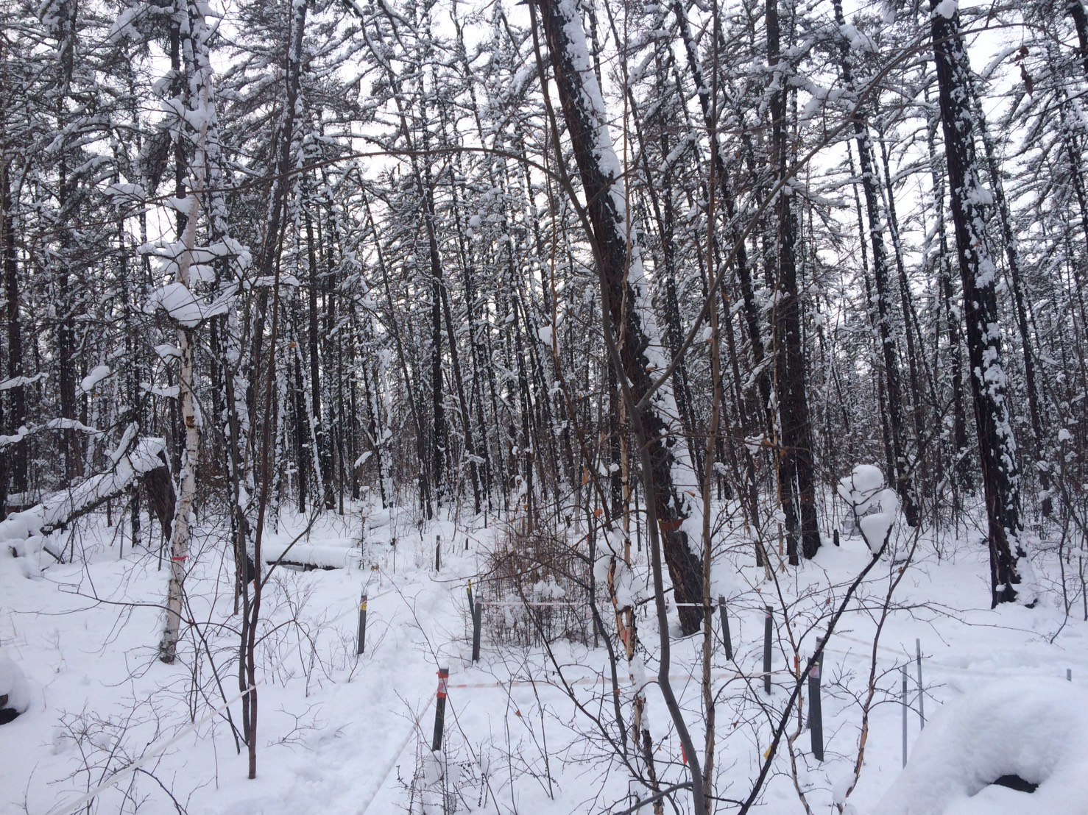
東シベリアの森林の消失が
北太平洋上の大気循環に及ぼす影響
_{気象・気候ダイナミクス研究室}
_{指導教員 立花義裕教授}
_{514356 永田桃子}
2018年2月16日 卒論発表会
2017年3月5日ロシア・ヤクーツクにて永田撮影

Slide 2
〇導入
▽シベリアの森林の消失
ロシアのシベリアでは火災や伐採などで
年間10万㎢以上消失している
（Hayasaka and Fukuda 2007）
いつ大規模にシベリアの森林が
消失してもおかしくはない！
1998年にシベリアで発生した
森林火災では1200㎢以上の森林が消失
（ 気象庁HPより ）
2015年にシベリアで発生した
森林火災では約1000㎢もの森林が消失
（気象庁HPより）
1

Slide 3
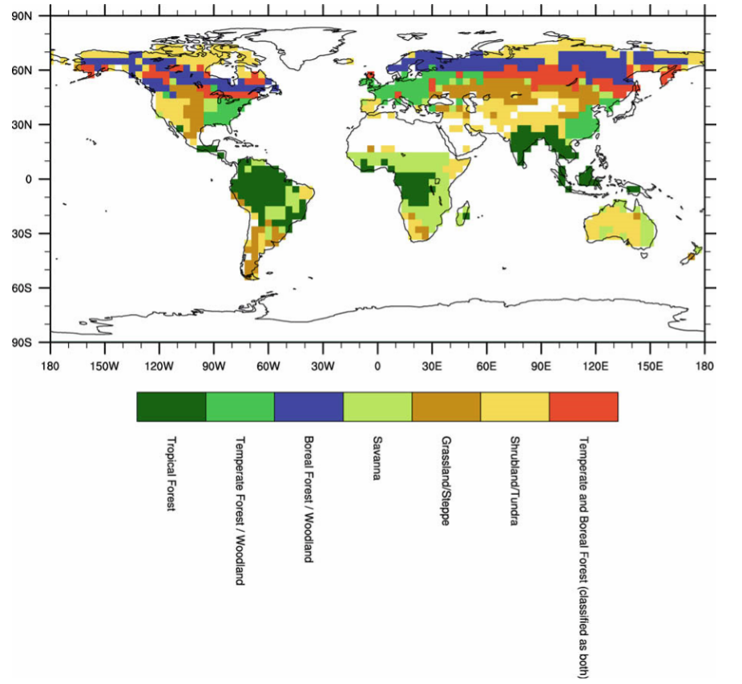
〇導入
▽先行研究 Snyder et al. (2004)
混合林
灌木地/ツンドラ
草原/ステップ
サバナ
シベリアの植生だけを変化させて
異なる場所の気候の影響をみた研究は無い！
↓
もしシベリアの植生の変化による
気候変動がわかれば
大規模に森林が消失した時の
遠隔影響が予測できる！
亜寒帯林
温帯林
熱帯林
全球での
・灌木地/ツンドラ
・亜寒帯林あああa
をそれぞれ砂漠に植生を変える
全大陸で見ると
・アルベドの増加
・降水量の減少あ
を示した
2

Slide 4
〇導入
▽先行研究 Snyder et al. (2004)
混合林
灌木地/ツンドラ
本研究では森林が消失した後、
植生が森林→草原に変化したと考えて
シミュレーション実験を行っていく
草原/ステップ
サバナ
シベリアの植生だけを変化させて
異なる場所の気候の影響をみた研究は無い！
↓
もしシベリアの植生の変化による
気候変動がわかれば
大規模に森林が消失した時の
遠隔影響が予測できる！
亜寒帯林
温帯林
熱帯林
全球での
・灌木地/ツンドラ
・亜寒帯林あああa
をそれぞれ砂漠に植生を変える
全大陸で見ると
・アルベドの増加
・降水量の減少あ
を示した
2

Slide 5
〇導入
▽中間発表まで、、、
植生を変化させることによって
300hPa面付近で吹くジェット気流の蛇行に
影響を与える可能性を示唆した
しかし、1事例でしか見ていなかったので
他の事例では影響がない可能性がある、、、
いくつかの事例を用意し、
平均して影響を見る！！
4

Slide 6
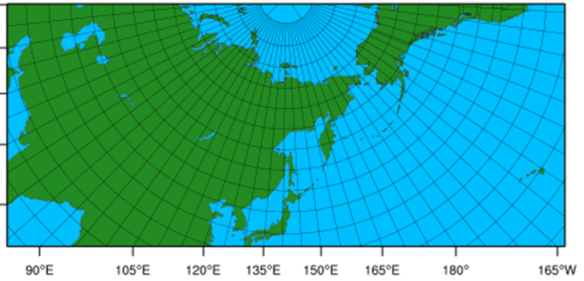
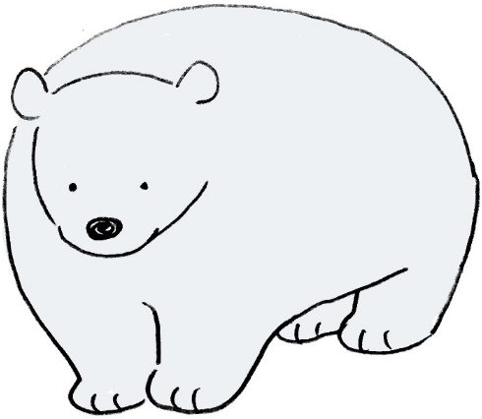
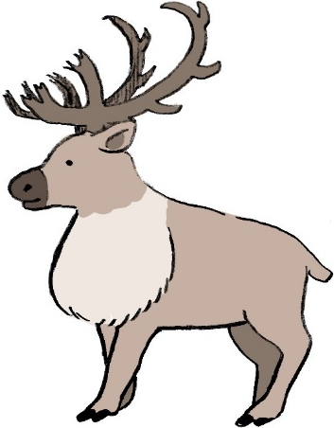
〇手法/データ
▽WRF（数値シミュレーション実験）
気象庁HPより計算範囲と時刻を設定
赤枠で囲んだ領域の植生を変化させた（約10万㎢）
以下，結果の図では黒枠で囲んでいる
△中心緯度 56.937
中心経度 145.363
△計算間隔
180秒
△初期値・境界条件
ERA-interim
△水平格子間隔
60km
3
Notes:
計算時刻については後程話すと口頭で伝える

Slide 7
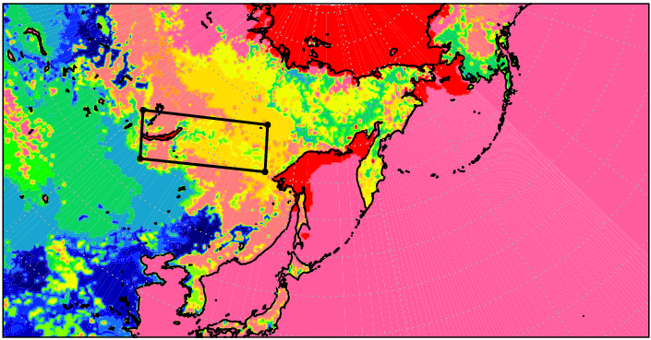
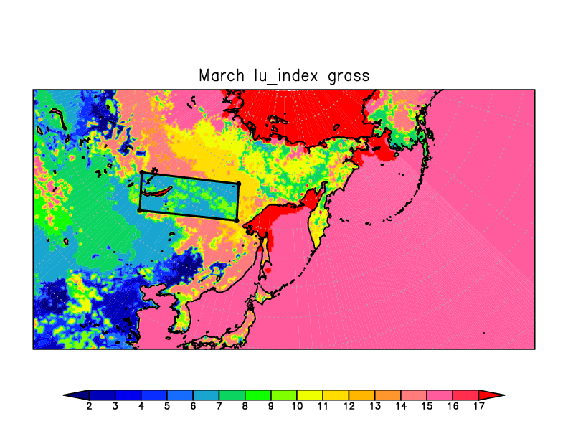
〇手法/データ
▽植生変化
11 落葉針葉樹林
12 落葉針葉樹林
13 常緑針葉樹林 →
14 常緑広葉樹林
15 混合林
7 草原
4月の植生カテゴリー（CTL_run）
4月の植生カテゴリー（grass_run）
黒枠で囲んだ範囲内の植生を草原に変化させた
4

Slide 8
〇手法/データ
▽植生変化
草原に変えた実験
grass_run
4月の植生カテゴリー（CTL_run）
4月の植生カテゴリー（grass_run）
元の実験
CTL_run
偏差（grass-CTL）
植生が変化したことによる影響を表す
4

Slide 9
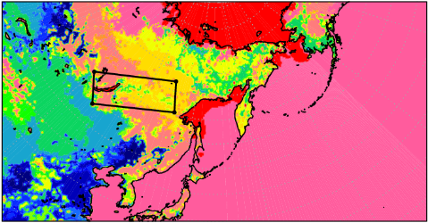
〇手法/データ
▽アンサンブル平均
実験の信頼度を上げるため、計算開始時刻をずらしたランを6つ用意
計算終了時刻はすべて2015年5月31日00UTC に統一している
2015年3月1日00UTC～
5月31日00UTC
3月5日
00UTC～
3月10日
00UTC～
3月15日
00UTC～
3月20日
00UTC～
3月25日
00UTC～
Grass_run
CTL_run
/6=
4月11日00UTC～
5月31日00UTC
偏差
5
Notes:
アンサンブル平均とは、、、ある時点の値に対して平均をとること
対して時間平均、、、変化するある値の時間での平均

Slide 10
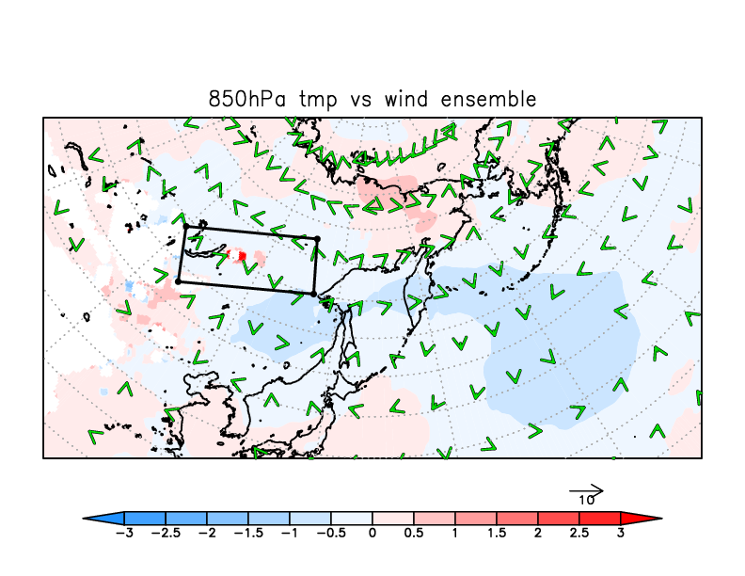
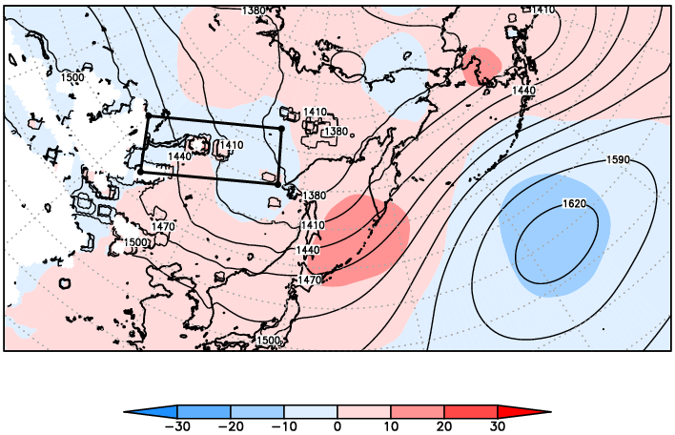
〇結果
▽ジオポテンシャル高度と風vs気温 アンサンブル平均（4月11日～5月31日）
850hPa面における風(m/s)と気温(℃)の偏差
850hPa面におけるジオポテンシャル高度(m)
高
低
色：偏差、矢印：風
色：偏差、線：CTL
北太平洋上に気圧の波列が確認できる
4

Slide 11
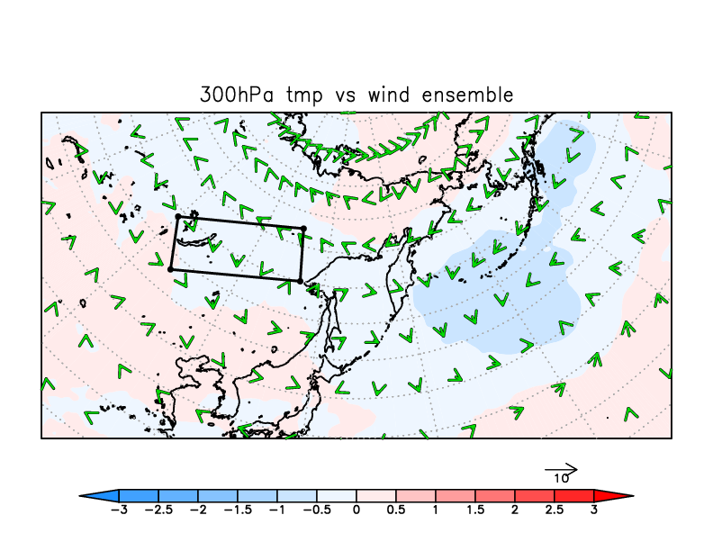
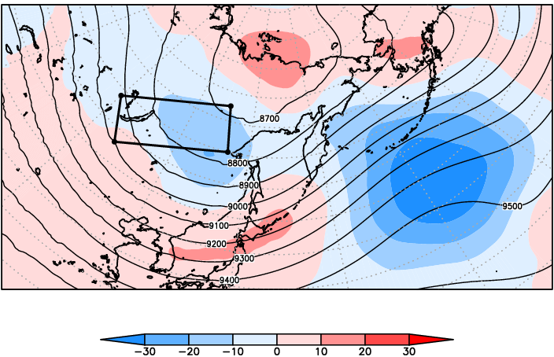
〇結果
▽ジオポテンシャル高度と風vs気温 アンサンブル平均（4月11日～5月31日）
300hPa面における風(m/s)と気温(℃) 偏差
300hPa面におけるジオポテンシャル高度(ｍ) 偏差
高
低
低
単位：m
色：偏差、矢印：風
色：偏差、線：CTL
単位：気温℃，風m/s
アンサンブル平均を行っても波列ができている
↓
一事例の偶然でないことが証明できた！
6
Notes:
北緯55°、東経90°～西経157°

Slide 12
〇結果
▽中間発表での仮説
高
大気場に影響する！？
低
低
温
冷
熱フラックスが変化
？
冷
温
植生が変化することによって
アルベドが変化
森林
草原
4

Slide 13
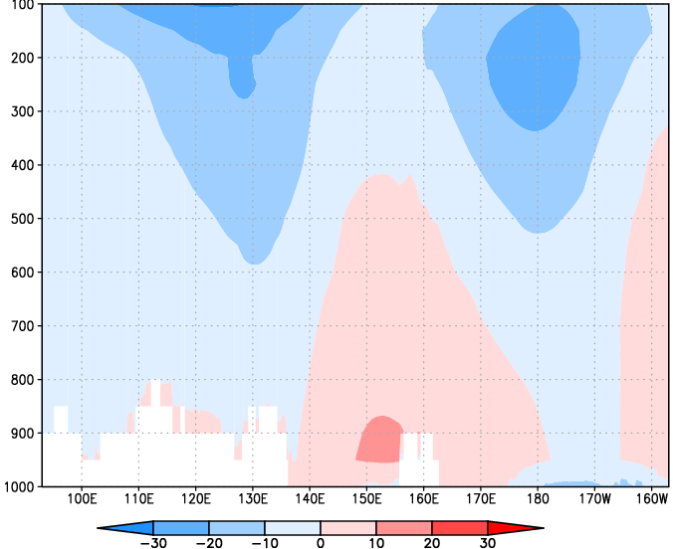
〇結果
▽ジオポテンシャル高度 偏差 vs CTL アンサンブル平均（4月11日～5月31日）
850hPa面におけるジオポテンシャル高度
300hPa面におけるジオポテンシャル高度
ジオポテンシャル高度 鉛直断面
アンサンブル平均を行っても
波列ができている
↓
一事例の偶然でないことが
証明できた
単位：m
色：偏差、線：CTL
6
Notes:
北緯55°、東経90°～西経157°

Slide 14
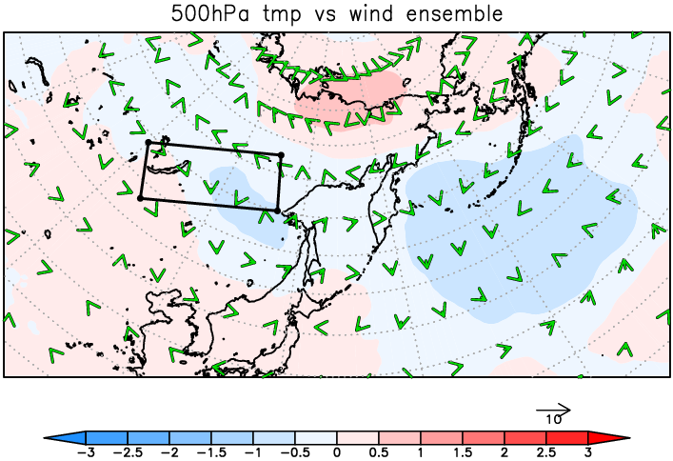
〇結果
▽風 vs 気温 偏差 アンサンブル平均（4月11日～5月31日）
850hPa面における風と気温の偏差
500hPa面における風と気温の偏差
300hPa面における風と気温の偏差
単位：気温℃，風m/s
色：偏差、矢印：風
4

Slide 15
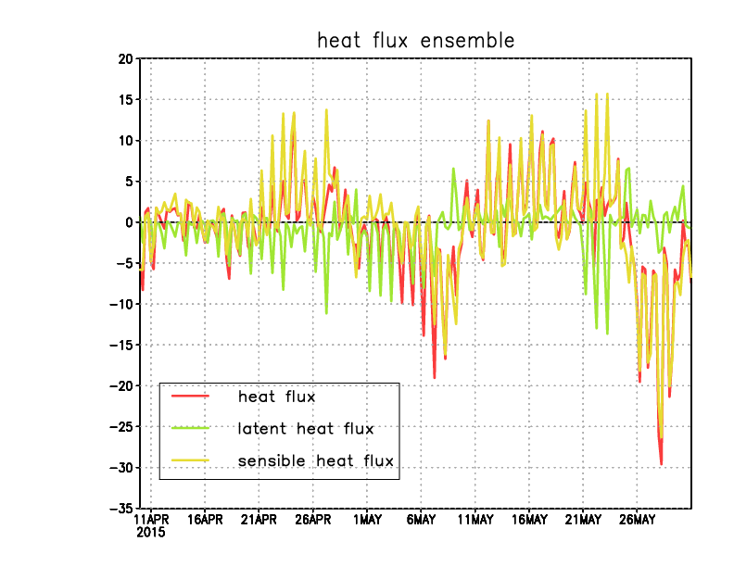
〇結果
▽アンサンブル平均（植生を変化させた範囲内）
4月1日～14日（小）、4月15日～30日（大）で
それぞれアンサンブル平均を行う。
（大）ー（小）をして熱フラックスが
上昇したことによる影響を見る。
熱フラックス アンサンブル平均
単位：W/㎡
4

Slide 16
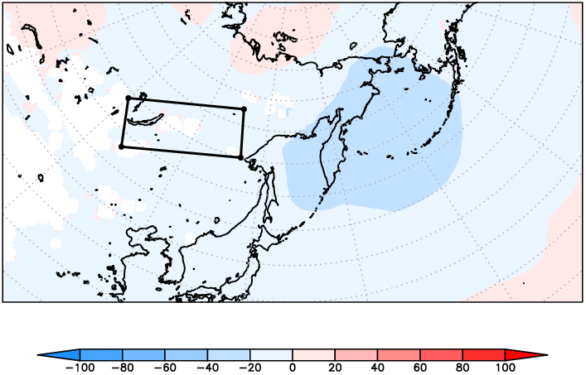
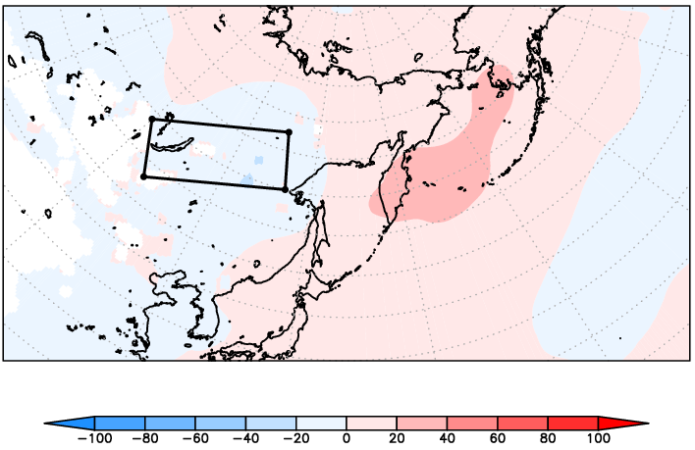
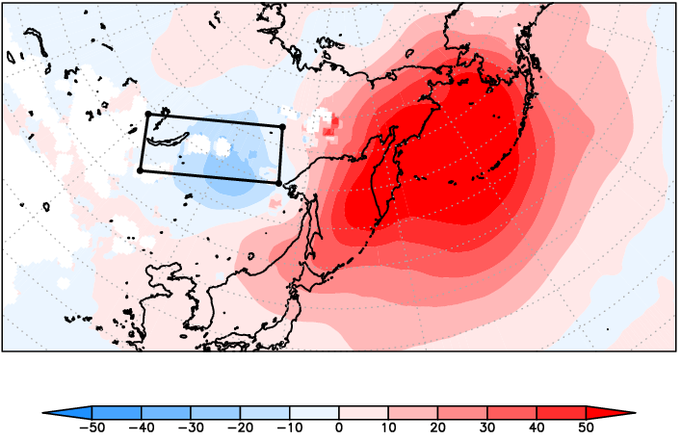
〇結果
▽850hPa面（4月15日～30日）ー（4月1日～14日）ジオポテンシャル高度
4月1日～14日 ジオポテンシャル高度(m) 偏差
4月15日～30日 ジオポテンシャル高度(m) 偏差
（ 4月15日～30日）ー（4月1日～14日）偏差
熱フラックスが上昇すると
植生を変化させた範囲付近で
低気圧偏差に、
北太平洋上で高気圧偏差になっている
単位：m
色：偏差
4

Slide 17
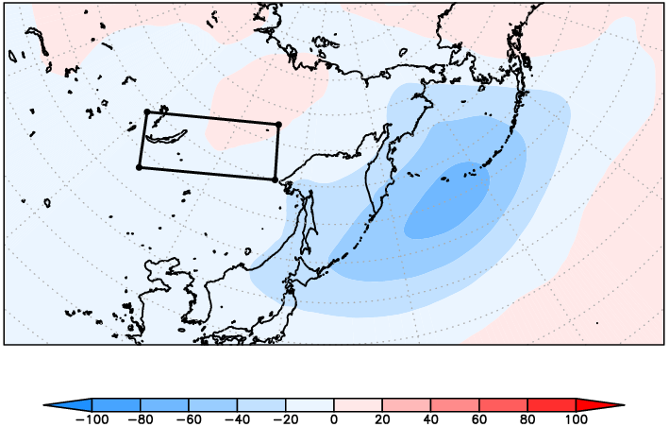
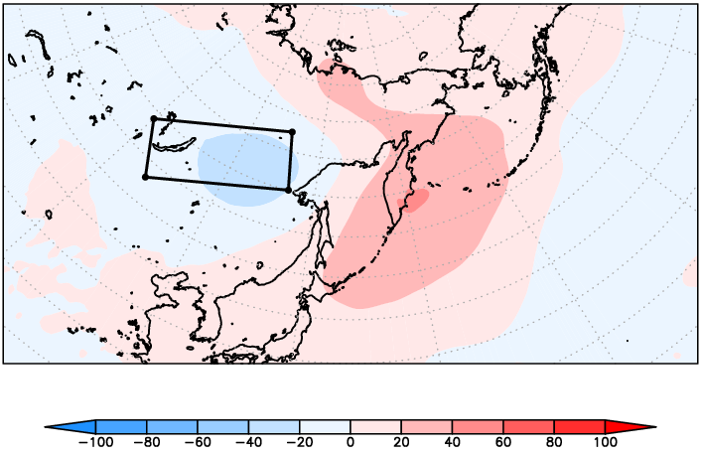
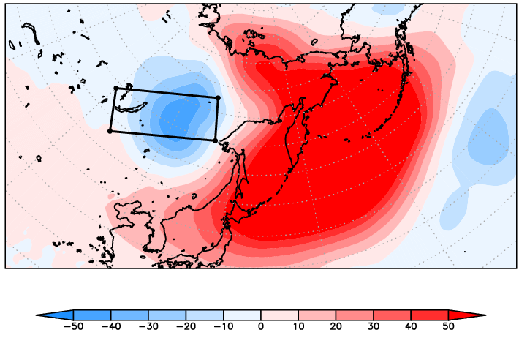
〇結果
▽300hPa面（4月15日～30日）ー（4月1日～14日）ジオポテンシャル高度
4月1日～14日 ジオポテンシャル高度(m) 偏差
4月15日～30日 ジオポテンシャル高度(m) 偏差
（ 4月15日～30日）ー（4月1日～14日）偏差
300hPa面でも850hPa面と同様な
気圧の偏差になっている
↓
熱フラックスが気圧の偏差に
影響を与えている？
単位：m
色：偏差
4

Slide 18
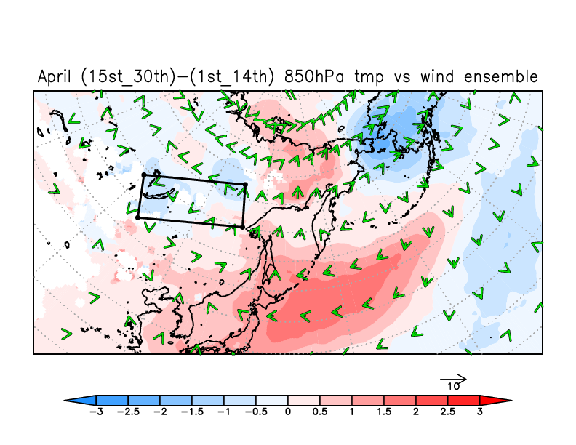
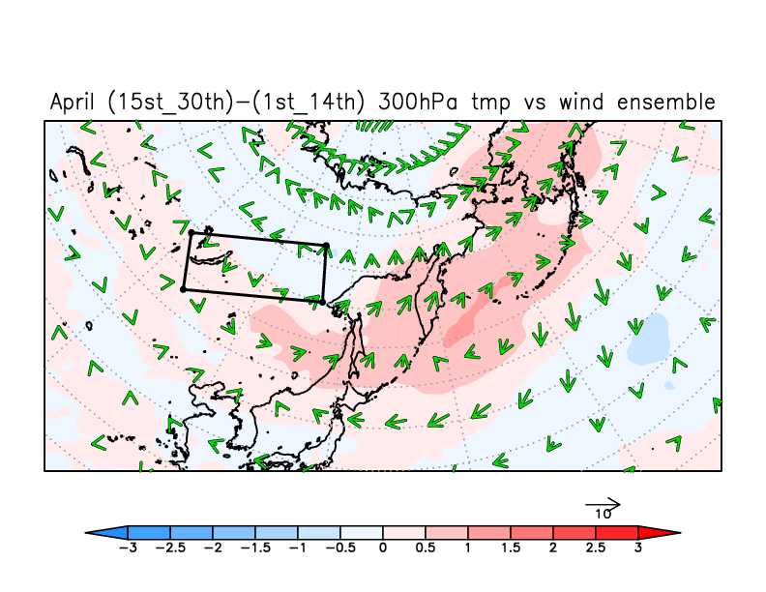
〇結果
▽（4月15日～30日）ー（4月1日～14日） 風 vs 気温
850hPa面における風(m/s)と気温(℃)
300hPa面における風(m/s)と気温(℃)
色：偏差、矢印：風
北太平洋上に高温偏差が確認できる
↓
高気圧偏差につながったか
4

Slide 19
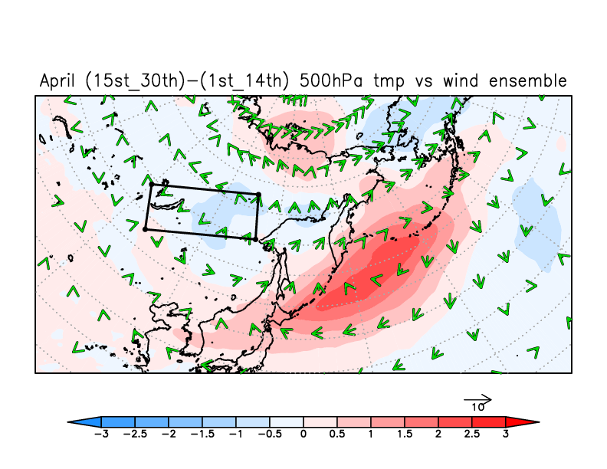
〇結果
▽（4月15日～30日）ー（4月1日～14日） 風 vs 気温
850hPa面における風と気温
500hPa面における風と気温
300hPa面における風と気温
単位：気温℃，風m/s
色：偏差、矢印：風
4

Slide 20
〇結果
▽アンサンブル平均
他の期間でも同様のことが言えるのだろうか？
→4月23日～5月7日（前）、5月8日～23日（後）で
それぞれアンサンブル平均を行う。
（後）ー（前）をして熱フラックスが
増加したことによる影響を見る。
熱フラックス アンサンブル平均
単位：W/㎡
4

Slide 21
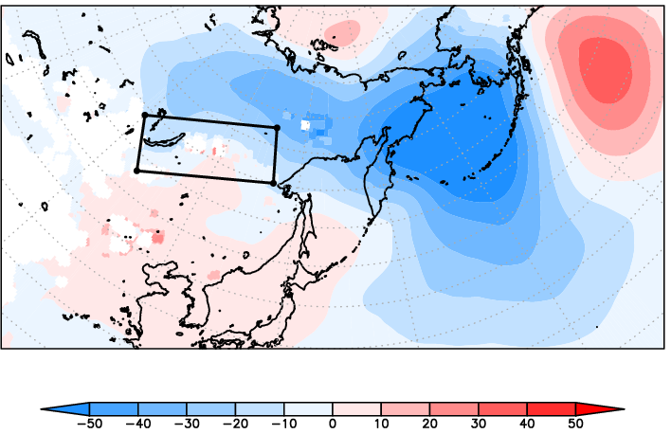
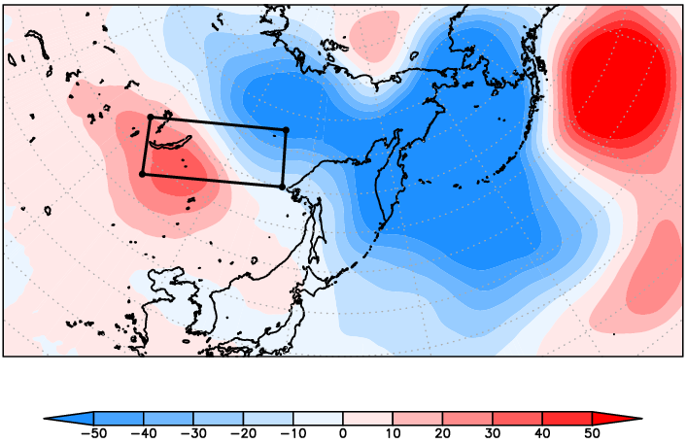
〇結果
▽ （5月8日～23日） ー（4月23日～5月7日）ジオポテンシャル高度
850hPa ジオポテンシャル高度
300hPa ジオポテンシャル高度
北太平洋上に低気圧偏差ができている
↓
期間をずらすと異なる結果になる？
単位：m
色：偏差
4

Slide 22
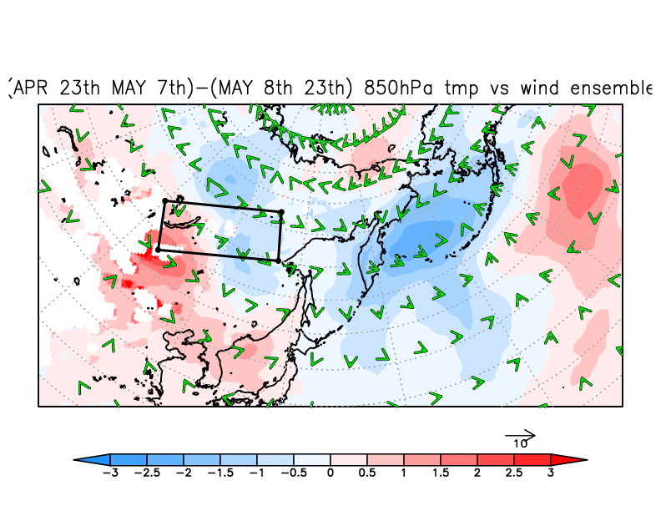
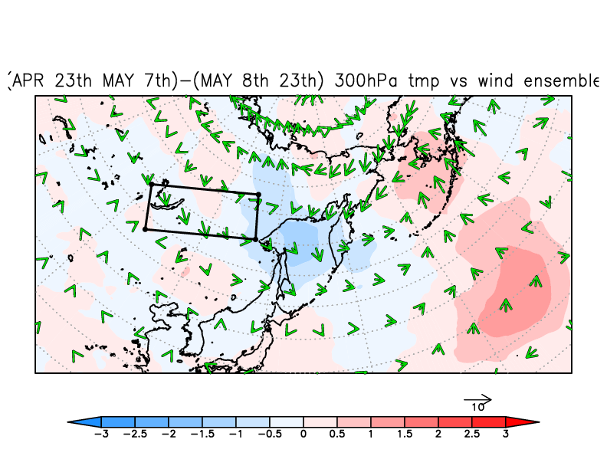
〇結果
▽ （5月8日～23日） ー（4月23日～5月7日） 風 vs 気温
850hPa面における風と気温
300hPa面における風と気温
低気圧偏差のところが
低温偏差になっている
↓
気温の偏差で気圧が変化する
単位：気温℃，風m/s
色：偏差、矢印：風
4

Slide 23
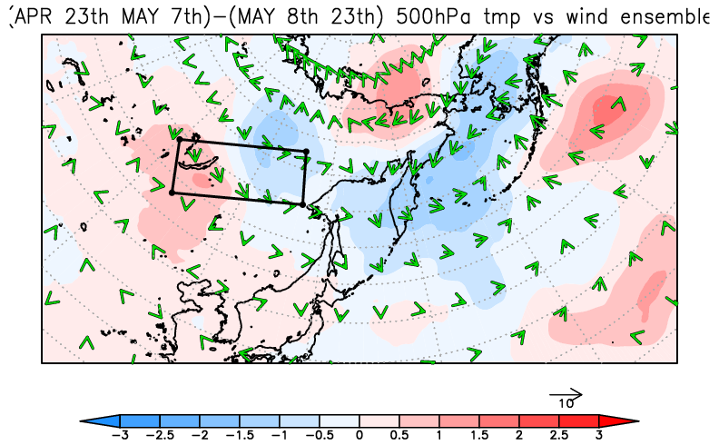
〇結果
▽ （5月8日～23日） ー（4月23日～5月7日） 風 vs 気温
850hPa面における風と気温
500hPa面における風と気温
300hPa面における風と気温
4

Slide 24
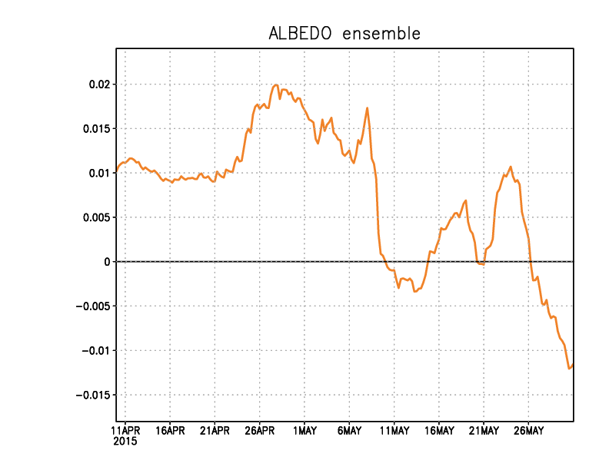
〇結果
▽アンサンブル平均（4月11日～5月31日）
アルベド
アルベドが高いときは
熱フラックスは減少傾向
アルベドが低いときは
熱フラックスが増加傾向
熱フラックス
単位：W/㎡
4

Slide 25
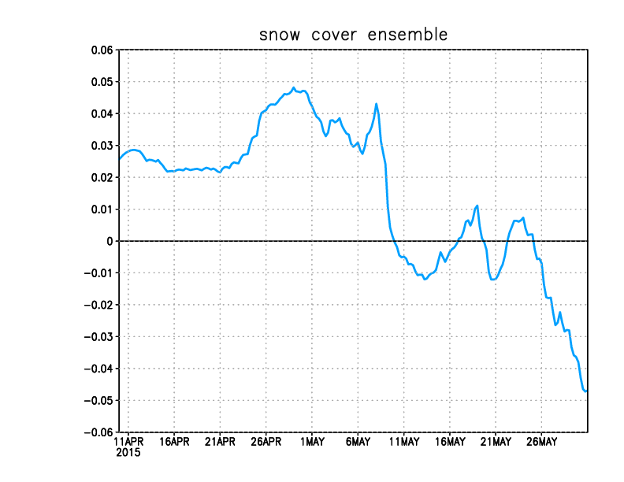
〇結果
▽アンサンブル平均（4月11日～5月31日）
雪の被覆率
Snow coverは
1グリットの中で
どれだけ雪に
覆われているか
比率で表したもの
アルベド
グラフの形がほぼ一致
→アルべドの変化は
雪に依存している
4

Slide 26
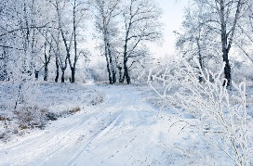
〇まとめ
高
温
冷
低
？
冷
温
低
NEW!
シベリアの植生を変えることで
ジェットの蛇行に影響を
与えることを示唆した
10

Slide 27
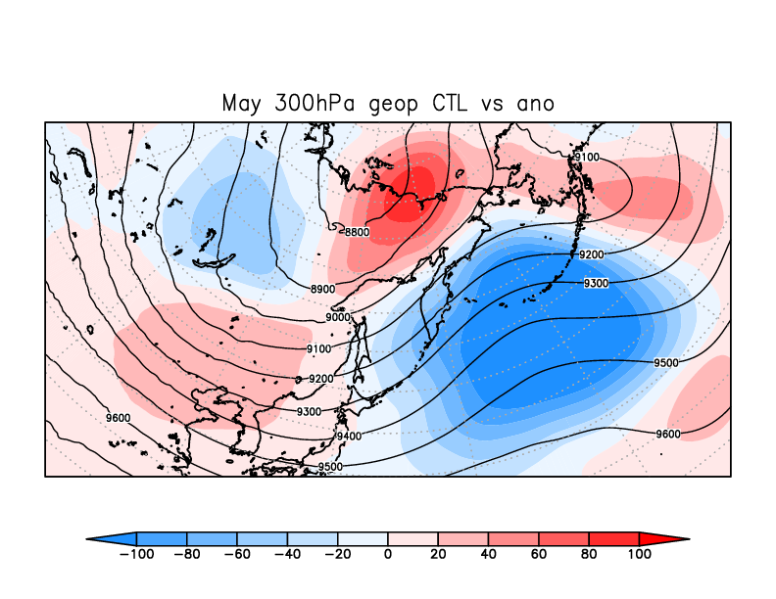
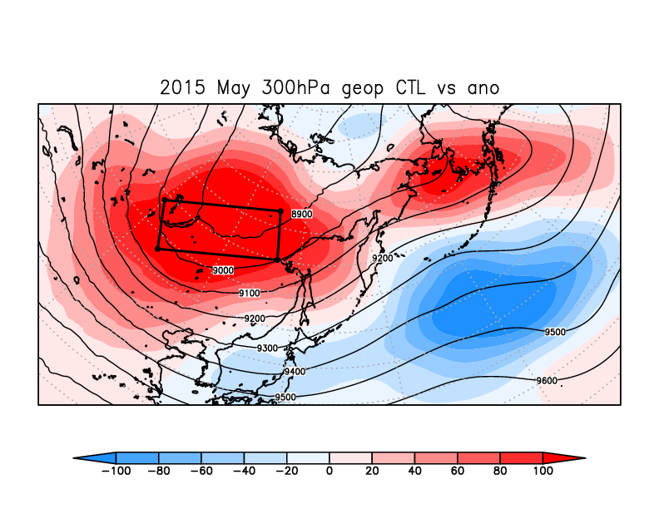
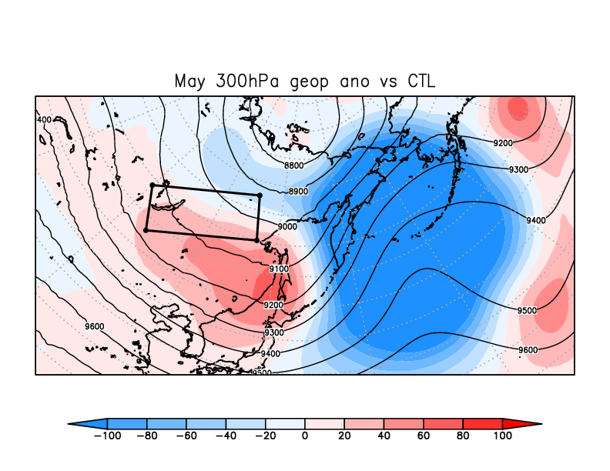
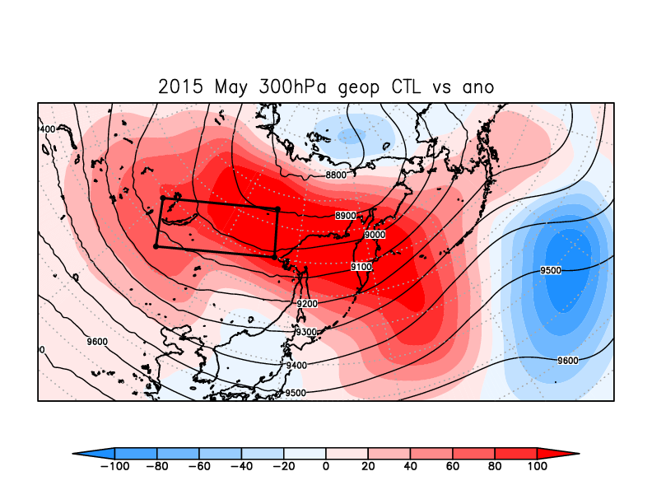
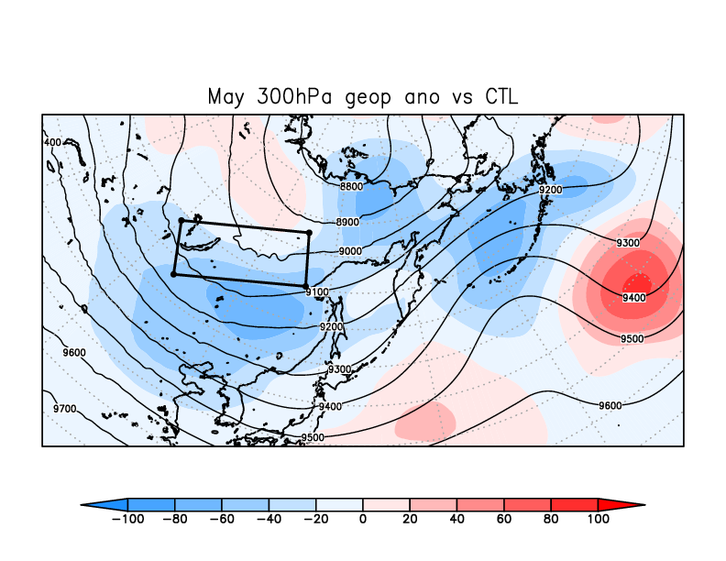
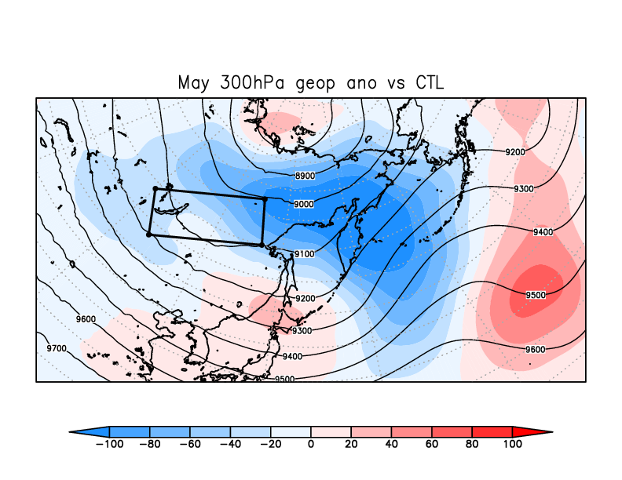
〇結果
▽300hPa面 ジオポテンシャル高度 偏差 vs CTL 5月月平均
3月1日
3月5日
3月10日
気圧の波を弱めるように偏差ができている
↓
ジェットを弱める働きをする？？
3月15日
3月20日
3月25日

Slide 28
〇参考引用文献
・H. Hayasaka, M. Fukuda, K. kushida, 2007: Recent Large-scale Forest Fires in Boreal Forests and Climate Change -Discussion Based on Forest Fire and Weather Data in Alaska and Sakha-, Bulletin of Japan Association for Fire Science and Engineering, vol.57, No3, P45-51
・K. Snyder, C. Delire, J. A. Foley 2004: Evaluaating the influence of different vegetation biomes on the global climate, Climate Dynamics（2004）, 23: 279-302
・Simmons, A., C. Uppala, D. Dee, and S. Kobayashi,: ERA- Interim: New ECMWF reanalysis products from 1989 onwards. ECMWF Newsletter, 110, 2007
・多田毅・沢本正樹（1998）：地表面温度を考慮した正味放射量の推定式，J. Japan Soc. Hydrol. & Water Resour. Vol. 11, No. 5 (1998) P. 451-459
4

Slide 29
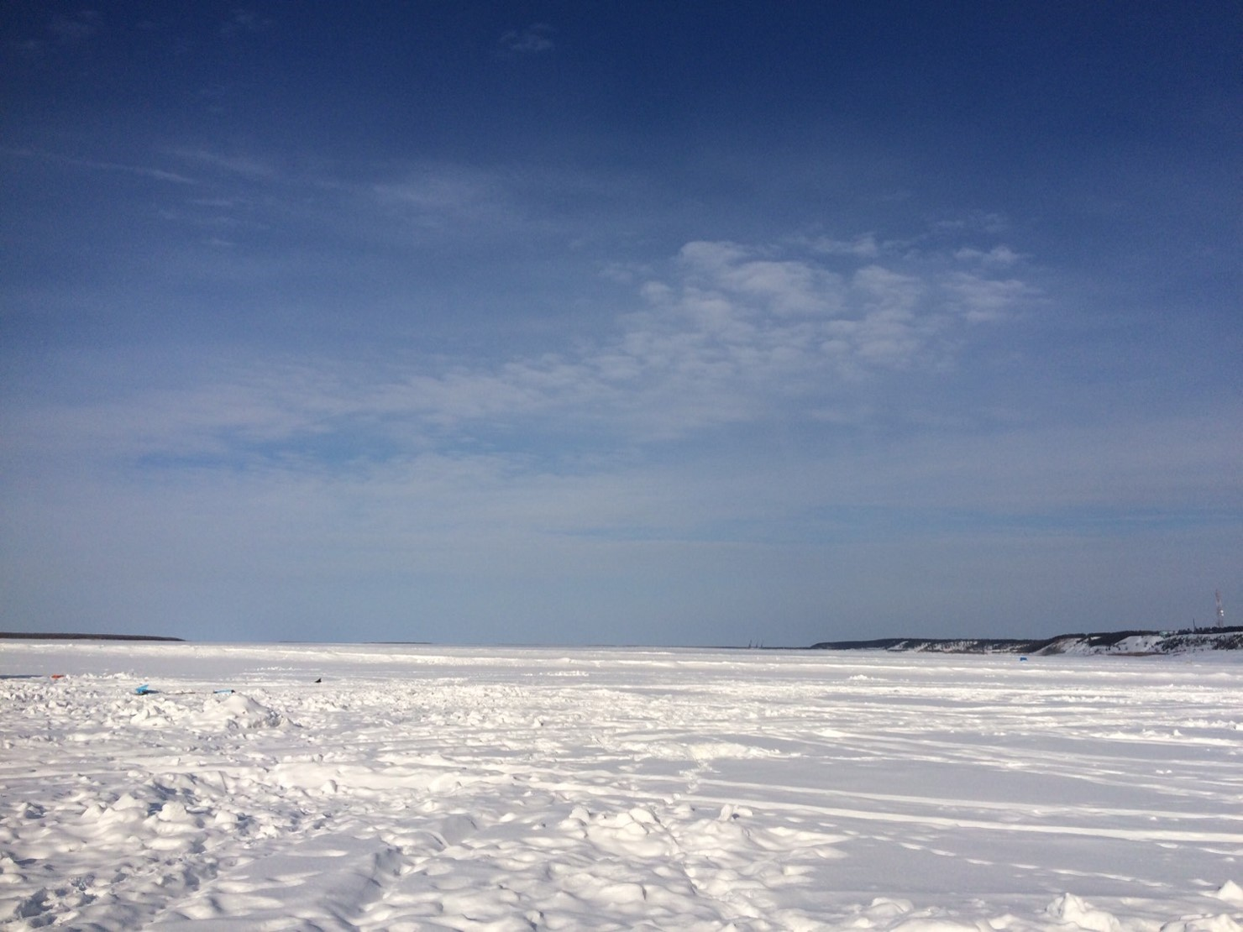
2017年3月5日ロシア・レナ川の上 永田撮影
ご静聴ありがとうございました！

Slide 30
〇結果
▽雪とアルベド アンサンブル平均
雪の被覆率
Snow coverは
1グリットの中で
どれだけ雪に
覆われているか
比率で表したもの
アルベド
グラフの形が
ほぼ一致
→アルべドの
変化は雪に
依存している
4

Slide 31
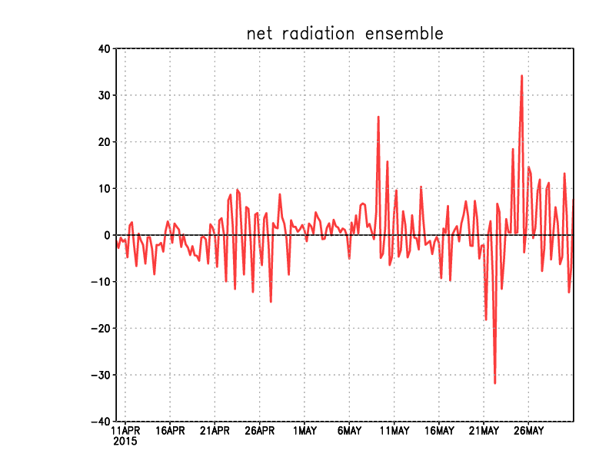
○正味放射量Rnの計算
Tada and Sawamoto （1998）
Rn=(1-ref)S-ε(σTs^4-L)-Q
Q=σTs^4+H+lE
下向き正！！
ref:地表面のアルべド S:下向き短波放射(W/m^2) ε:射出率 Ts:地表面温度
σ:ステファン・ボルツマン定数(W/m^2/K^4) L:下向き長波放射(W/m^2)
Q:有効入力放射量(W/m^2) H:顕熱(W/m^2) lE:潜熱(W/m^2)
下向きが正なので、、、
偏差が正であると
地表面が相対的に温まる
偏差が負であると
地表面が相対的に冷える
Notes:
熱収支式

Slide 32
アルべドが増加すると、
地表面での正味放射量が減少
アルべドが減少すると、
地表面での正味放射量が増加
Notes:
アルベドが増加したことにより地表面での正味放射量が減少（跳ね返してしまう）

Slide 33
○各項ごとに見てみる
Rn=(1-ref)S-ε(σTs^4-L)-Q
Q=σTs^4+H+lE
ref:地表面のアルべド S:下向き短波放射(W/m^2) ε:射出率 Ts:地表面温度
σ:ステファン・ボルツマン定数(W/m^2/K^4) L:下向き長波放射(W/m^2)
Q:有効入力放射量(W/m^2) H:顕熱(W/m^2) lE:潜熱(W/m^2)
→一番正味放射量にきいている項は、、、？

Slide 34
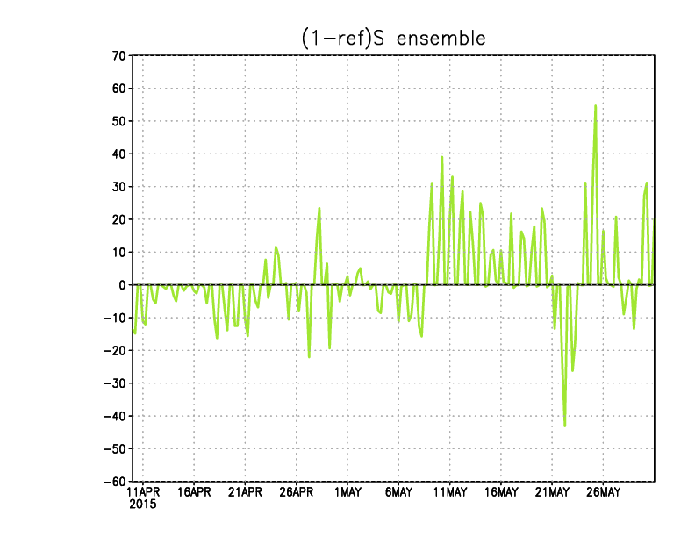
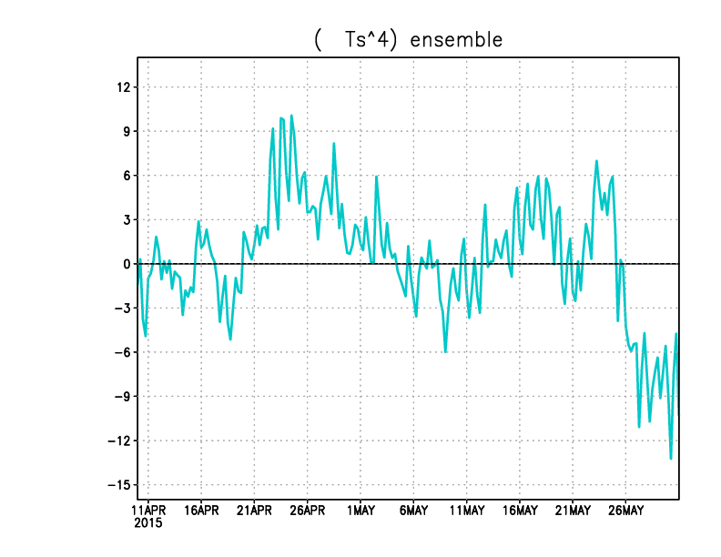
第一項:(1-ref)S
第二項:‐εσTs^4
正味放射量

Slide 35
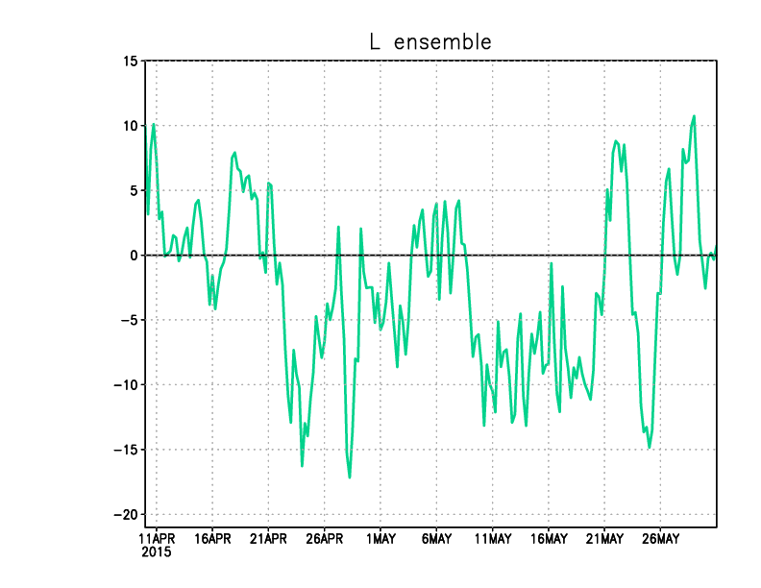
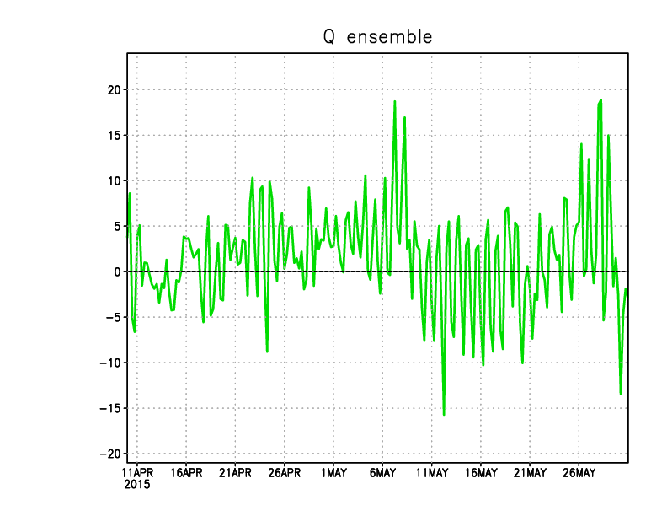
第三項:εL
第四項:-(σTs^4+H+lE)
正味放射量

Slide 36
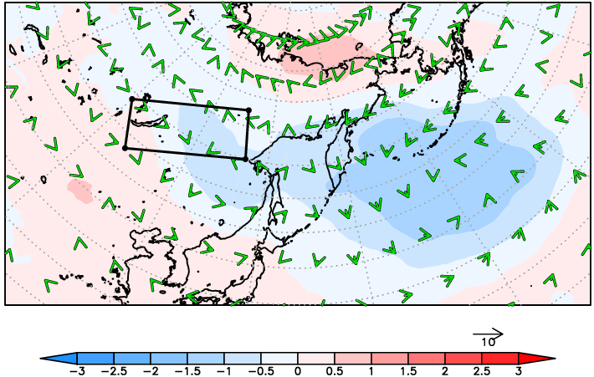
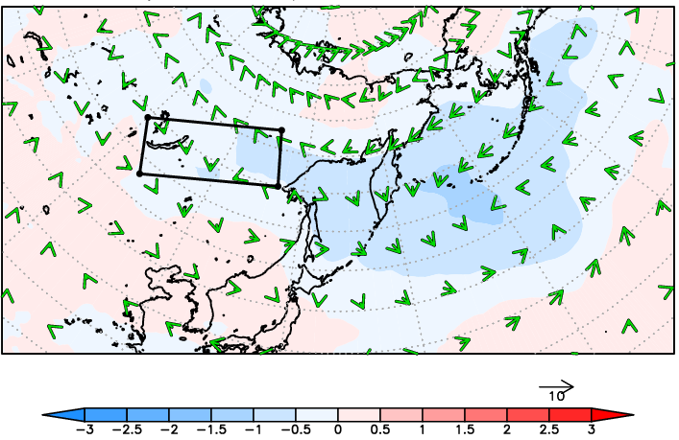
〇結果
▽風 vs 気温 偏差 アンサンブル平均（5月）
850hPa面における風と気温の偏差
500hPa面における風と気温の偏差
300hPa面における風と気温の偏差
単位：気温℃，風m/s
色：偏差、矢印：風
4

Slide 38
〇まとめ
実験の信頼度を上げるため、計算開始時刻をずらした
4

